Slide 1

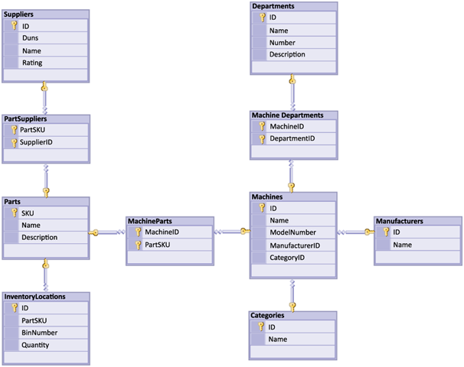


Функции в базата
Бази Данни
Учителски екип
Обучение за ИТ кариера
https://it-kariera.mon.bg/e-learning/

Slide 2


Потребителски-дефинирани функции
2

Slide 3
Потребителски-дефинирани функции
Винаги връщат стойност
Могат да приемат параметри
Могат да са вложени

Slide 4
Създаване на функции
Име на функцията
DELIMITER $$
CREATE FUNCTION udf_project_weeks (start_date DATETIME, end_date DATETIME)
RETURNS INT
BEGIN
DECLARE project_weeks INT;
IF(end_date IS NULL) THEN
SET end_date := NOW();
END IF;
SET project_weeks := DATEDIFF(DATE(end_date), DATE(start_date)) / 7;
RETURN project_weeks;
END $$
Променлива
Параметри
Оператор IF
Връщан резултат

Slide 5
Изпълнение на функции
Извикване на функция
SELECT p.project_id,
DATE(p.start_date) AS 'start_date',
DATE(p.end_date) AS 'end_date',
udf_project_weeks(p.start_date, p.end_date) AS 'project_weeks'
FROM projects AS p;
project_id | start_date | end_date | project_weeks
1 | 2003-06-01 | NULL | 732
2 | 2001-06-01 | 2003-06-01 | 104
3 | 2002-06-01 | 2003-06-01 | 52

Slide 6

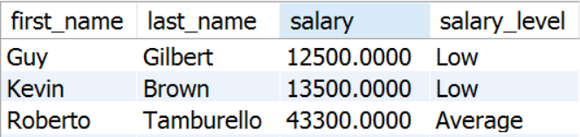
Задача: Функция за ниво на заплата
Напишете функция udf_get_salary_level(salary DECIMAL(19,4)) която получава заплата на работник и връща нивото на заплатата.
Ако заплатата е < 30000 връща "Low"
Ако заплатата е между 30000 и 50000 (вкл) връща"Average"
Ако заплатата е > 50000 връща "High"

Slide 7
Решение: Функция за ниво на заплатата (1)
Име на функцията
Входни параметри
CREATE FUNCTION udf_get_salary_level(salary DECIMAL(19,4))
RETURNS VARCHAR(10)
BEGIN
-- Function logic here.
END;
Връщан тип
Тяло на функцията

Slide 8
Решение: Функция за ниво на заплатата (2)
Променлива
DECLARE salary_level VARCHAR(10); IF (salary < 30000) THEN
SET salary_level := 'Low';
ELSEIF(salary >= 30000 AND salary <= 50000) THEN
SET salary_level := 'Average';
ELSE
SET salary_level := 'High'; END IF;
RETURN salary_level;
Оператор IF
Връщан резултат

Slide 9
Функции в базата
https://it-kariera.mon.bg/e-learning/

Slide 10




Министерство на образованието и науката (МОН)
Настоящият курс (презентации, примери, задачи, упражнения и др.) е разработен за нуждите на Национална програма "Обучение за ИТ кариера" на МОН за подготовка по професия "Приложен програмист"
Курсът е базиран на учебно съдържание и методика, предоставени от фондация "Софтуерен университет" и се разпространява под свободен лиценз CC-BY-NC-SA

